Slide 1
Bài 3: Cảm xúc của em

Slide 2
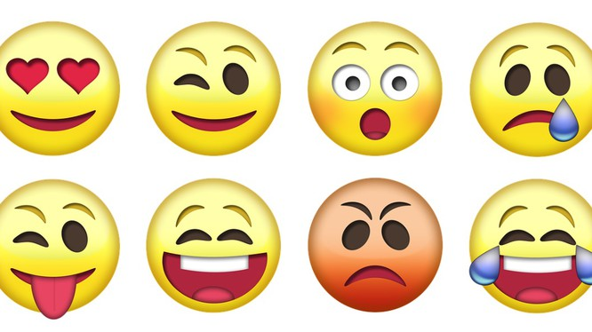

Slide 3
Khởi động

Slide 4

Cả lớp cùng hát bài “Vỗ cái tay”

Slide 5
Khám phá – Kết nối

Slide 6
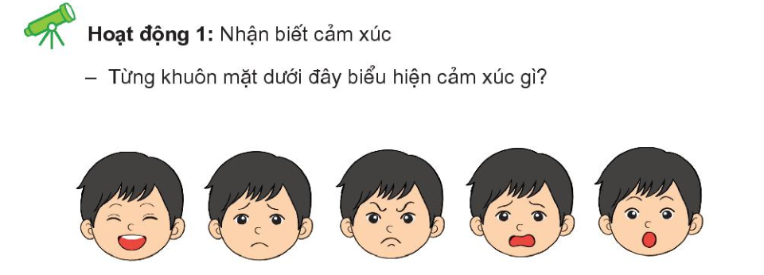
Vui
Buồn
Tức giận
Khóc
Ngạc nhiên

Slide 7
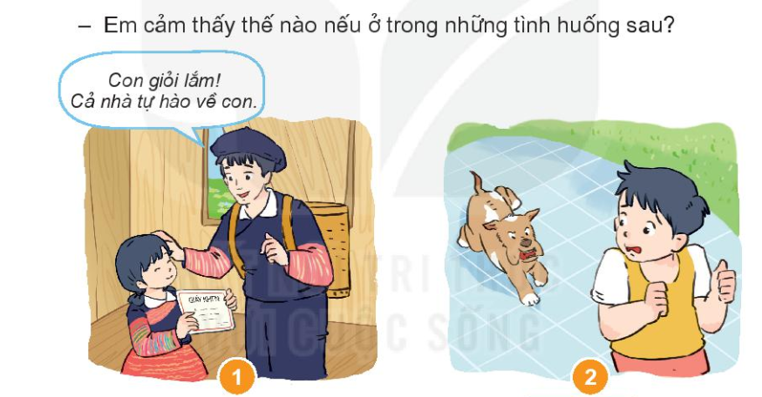
Vui
Sợ hãi

Slide 8
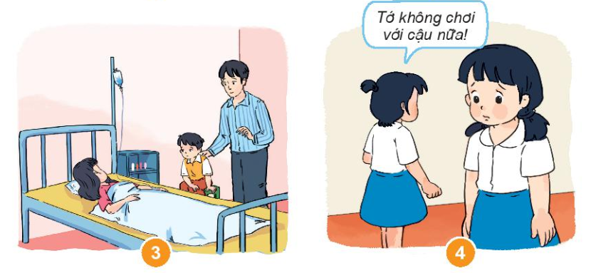
Cảm thông
Buồn

Slide 9
Thực hành

Slide 10
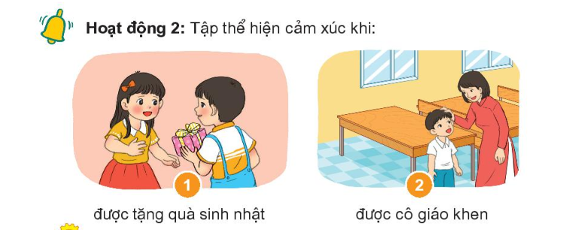

Slide 11
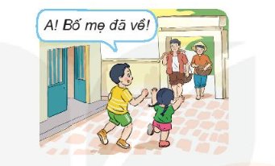
Hoạt động 3: Thể hiện cảm xúc phù hợp
Vui mừng, hớn hở khi thấy bố mẹ đi làm về

Slide 12

- Chia sẻ cảm xúc của em
- Học các bài hát về nhi đồng

Slide 13

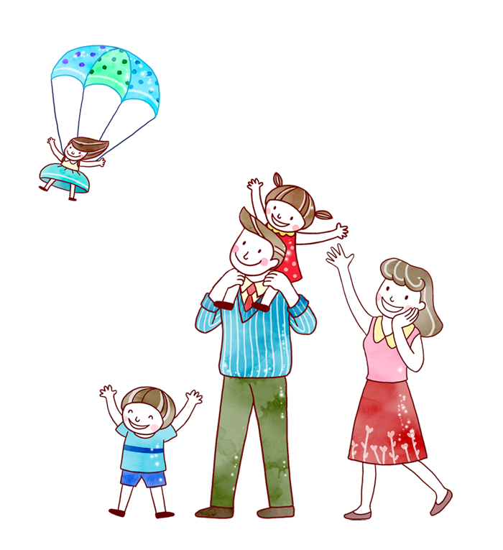


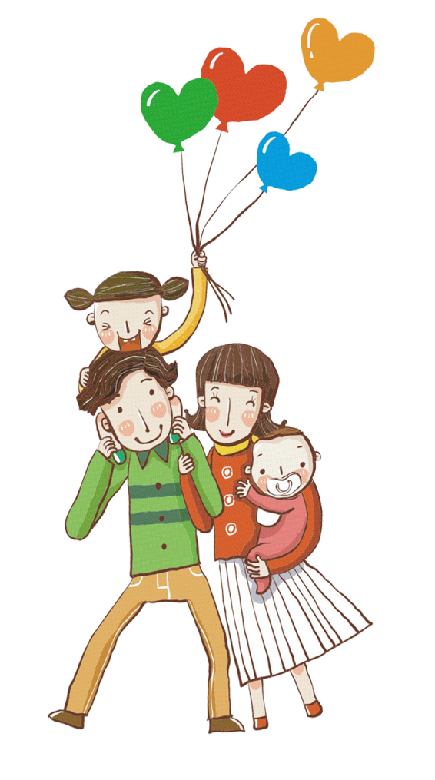

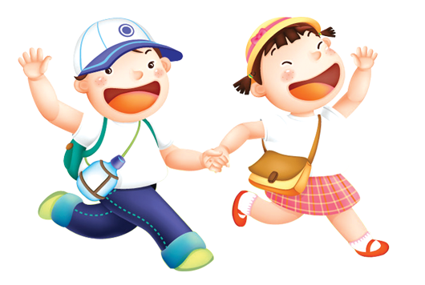
Củng cố - Dặn dò
- Nhận xét tiết học
Chuẩn bị bài sau:

